Slide 1


SYSTÈME DE RECOMMANDATION DE FILMS
Présenté par l’équipe : Moving Frame Consulting
Laetitia Palogo,
Jean Alain Delobelle,
Riad Souyad, Sopanha Sao

Slide 2
Sommaire
Contexte du projet
Gestion du projet et outils utilisés
Graphique d’analyse de notre panel de films
Présentation du site
Présentation de la page d'accueil
Equipe Moving Frame
Model de recommandation
Conclusion

Slide 3
Le contexte
Un cinéma de la Creuse souhaite se digitaliser avec un site web et un moteur de recommandations de films.
Une étude de marché sur la consommation locale de cinéma a été réalisée pour identifier les attentes du public.
Ensuite, une analyse détaillée de la base IMDb afin de révéler des tendances en ciblant les films ou des genres spécifiques pour mieux répondre au public local.
KPI:
Années des films: Films entre 1975 et 1995
Type: Français et Américains
Catégorie : comédie, famille et drama
Notes des films: (7 /10) à partir de 6,5 car le dernier quartile est à 6,4
Durée :80 à 240 mns

Slide 4
Le contexte
Un cinéma de la Creuse souhaite se digitaliser avec un site web et un moteur de recommandations de films.
Une étude de marché sur la consommation locale de cinéma a été réalisée pour identifier les attentes du public.
Ensuite, une analyse détaillée de la base IMDb afin de révéler des tendances en ciblant les films ou des genres spécifiques pour mieux répondre au public local.

Slide 5
Nos critères de spécialisation
Années des films: entre 1975 et 1995
Type: Français et Américains
Catégorie : comédie, famille et drame
Notes des films: (7/10) à partir de 6,5 car le dernier quartile est à 6,4
Durée : 80 à 240 minutes

Slide 6
Gestion du projet et outils utilisés
Gestion de projet:
Methode SCRUM
Suite Google
Outils et ressources:
Site CNC
Site INSEE
Site Creuse confluence
Site IMDB
Site TMDB
Jupiter
Visual studio code
GitHub

Slide 7





Gestion du projet et outils utilisés
Gestion de projet:
Methode SCRUM
Suite Google
Ressources:
Site CNC
Site INSEE
Site Creuse confluence
Site IMDB
Site TMDB
Outils

Slide 8
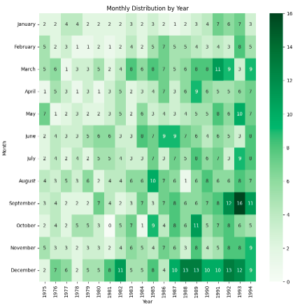
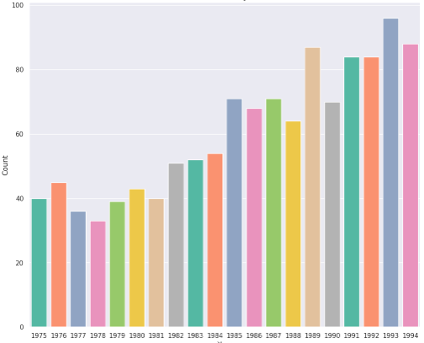
Graphique d’analyse de notre panel de films

Slide 9
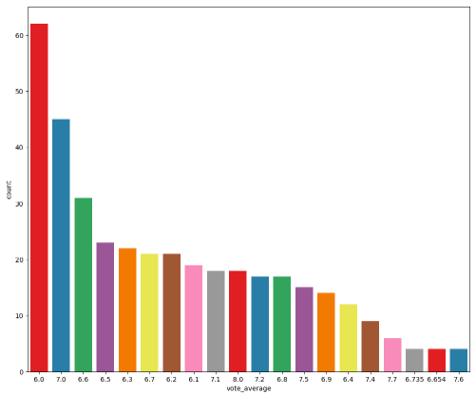
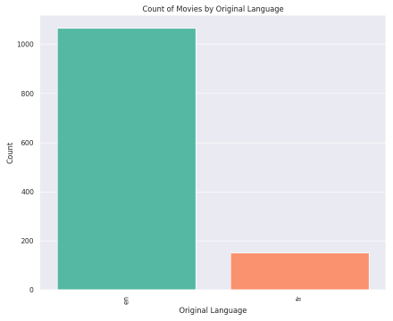

Slide 10
Conclusion
Nous pensons que c'est une grande opportunité pour notre client d'ouvrir un cinéma dans la Creuse.
Moins de concurrents (7 au total)
Offrir un cinéma multiservices.
Une programmation diversifiée :
Films grand public
Cinéma d’auteur
Retransmissions d’événements (concerts, opéras, évenements sportifs).
Tarifs attractifs pour les familles et les jeunes.

